Slide 1
Biblioteca Pandas
Definição;
Series;
Data Frame;
Leitura de Dados;
Limpeza de dados sujos;
Seleção de dados;
Manipulação de dados;
Visualização de dados.

Slide 2

Definição
Pandas é uma biblioteca que fornece estrutura de dados adicionais para trabalhar com conjuntos de dados em Python(Grus, 2016);
Biblioteca apropriada para analisar dividir, agrupar, manipular e limpar conjunto de dados.

Slide 3
Series
Series
Array rotulado unidimensional;
Inteiros, strings, números de ponto flutuante, objetos, etc;
Rótulos dos eixos são referidos coletivamente como índice.

Slide 4
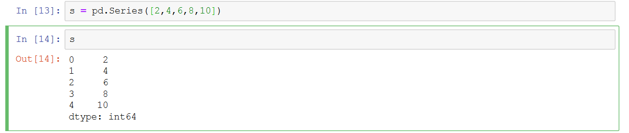
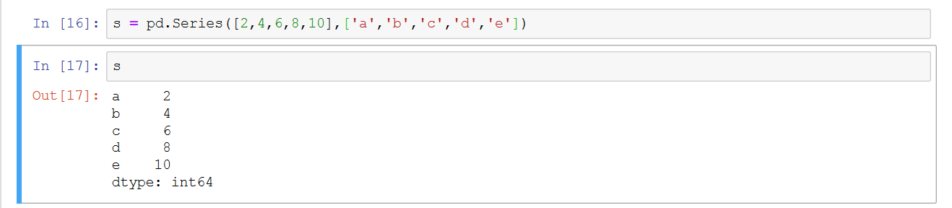
Series

Slide 5
Data Frame
Estrutura de dados em duas dimensões;
Colunas com diferentes tipos de colunas;
Operações aritméticas em linhas e colunas.

Slide 6
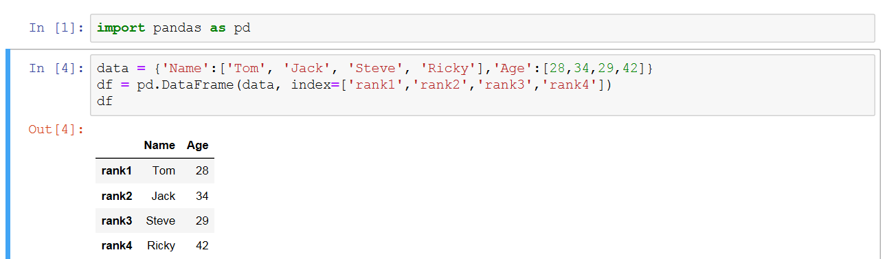
Data Frame
Data Frame

Slide 7
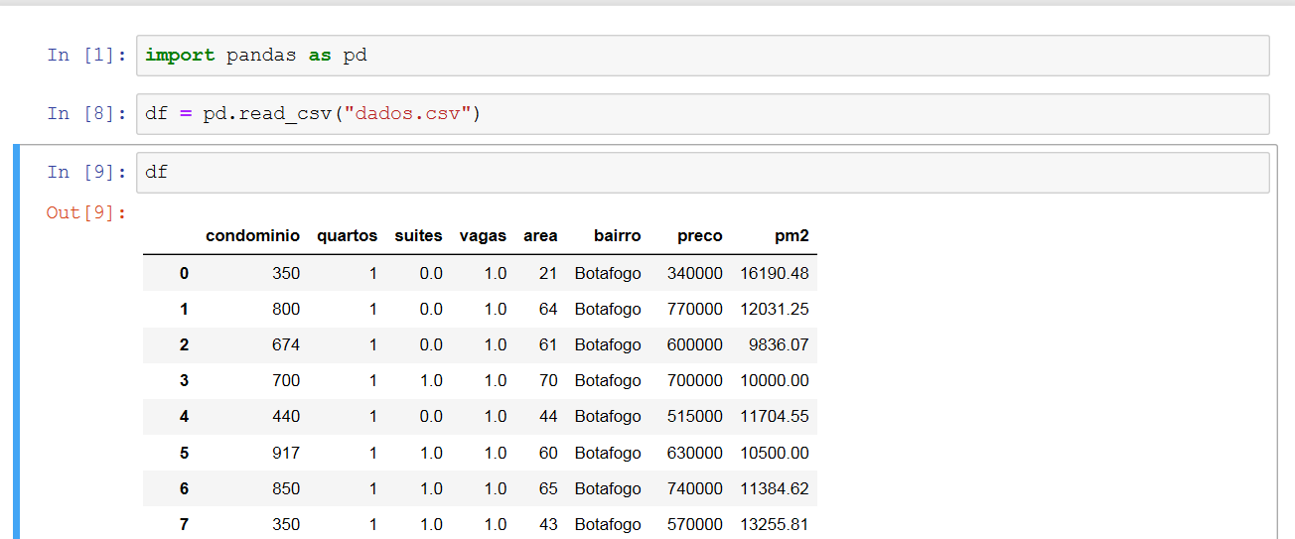
Leitura de Dados
Leitura em CSV

Slide 8
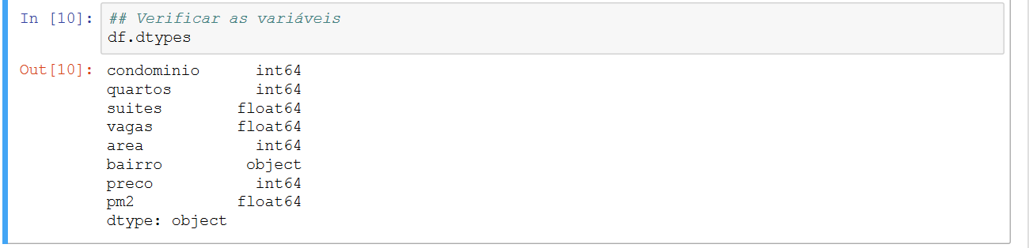
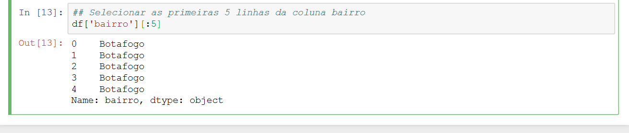
Seleção de Dados
Retorno de dtypes

Slide 9
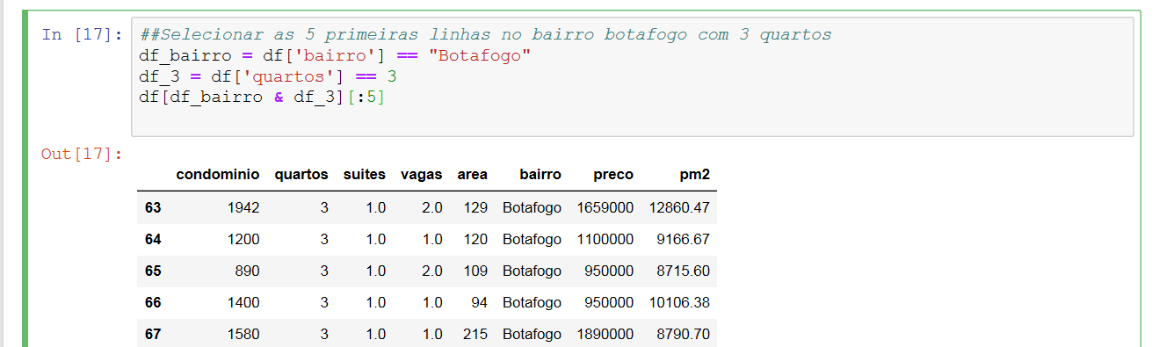
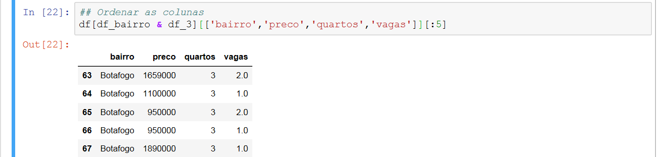
Seleção de dados

Slide 10
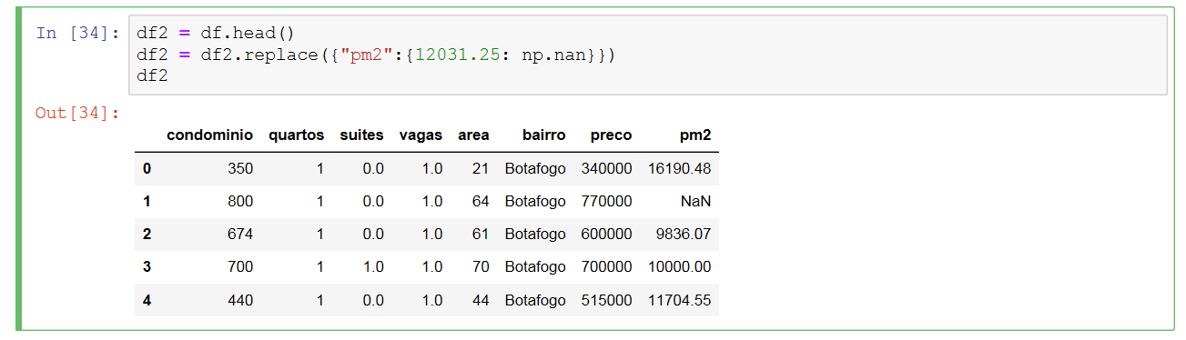
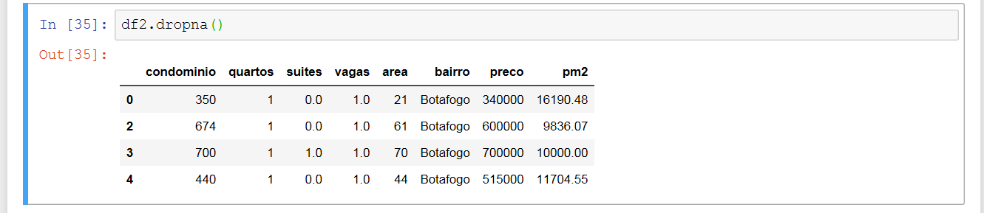
Limpeza de Dados
Função Replace

Slide 11
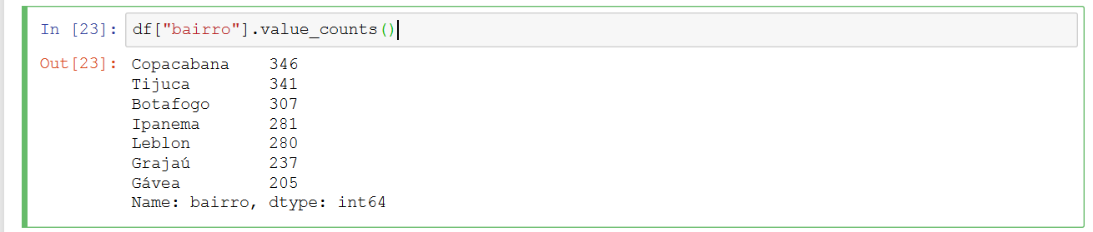
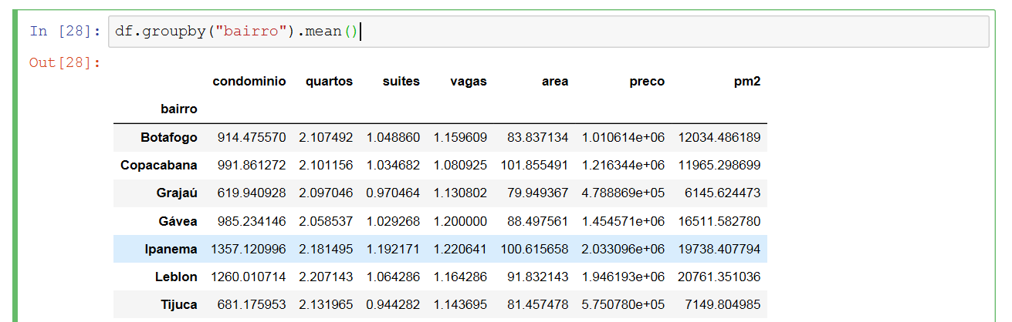
Manipulação de dados
Função count

Slide 12
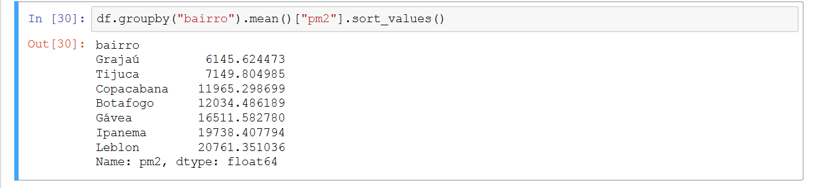
Manipulação de dados

Slide 13
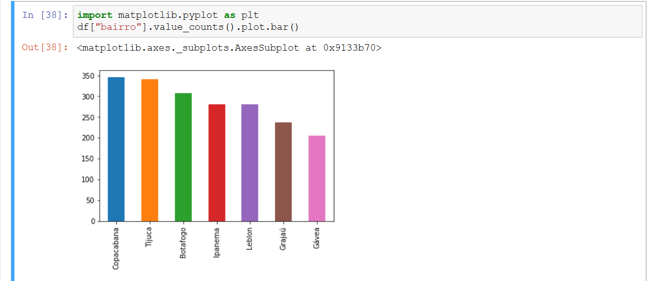
Visualização de Dados

